Slide 1
WAS WILL DIE VOLLGELD-INITIATIVE?
UND WIESO WIR DAVON BETROFFEN SIND!

Slide 2
AGENDA
WAS WILL DIE VOLLGELD-INITIATIVE?
UNSERE KERNBOTSCHAFTEN
AUSBLICK: DIE SCHWEIZ MIT UND OHNE VOLLGELD
IHRE FRAGEN

Slide 3
Was will die Vollgeld-Initiative?
Allein die Nationalbank erzeugt unser Geld.
Münzen, Banknoten und das elektronische Buchgeld werden von Nationalbank geschaffen.
Vollgeld?! = vollwertiges gesetzliches Zahlungsmittel

Slide 4
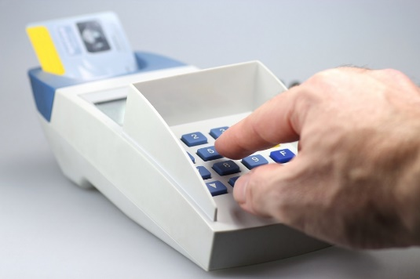
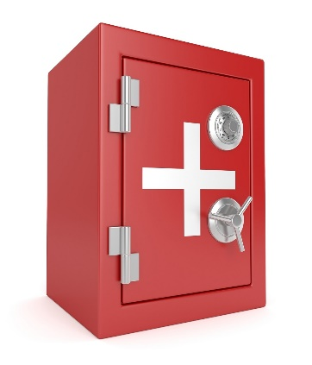
UND DIE BANKEN?
Sind weiterhin zuständig für:
Zahlungsverkehr
Vermögensverwaltung
Kreditvermittlung
→ Also ihre Kernkompetenzen!

Slide 5
Nur eigenes Geld dürfen Banken in Zukunft nicht mehr selbst erzeugen! Viele wussten bislang gar nicht, dass Banken Geld herstellen…

Slide 6
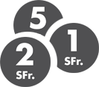
Fast 75% aller Schweizer glauben, dass Geld auf ihren Bankkonten stamme von der Nationalbank, so wie das Bargeld im Portemonnaie.
Notes:
Eine empirische Studie an der Uni Zürich hat dies untersucht und bestätigt.

Slide 7
Das ist ein Irrtum!
Unser virtuelles Geld wird nur von Banken erzeugt.
Banken schaffen dieses Geld aus dem Nichts per Knopfdruck!
Jedes Mal, wenn sie einen Kredit gewähren, wird Geld geschöpft, das es vorher nicht gegeben hat.
Notes:
…wenn sie einen Kredit gewähren ODER mit eigens geschaffenen Giralgeld Vermögenswerte oder Werpapiere kaufen…

Slide 8
Unsere Kontoguthaben sind keine gesetzlichen Zahlungsmittel… …sondern nur ein Versprechen der Bank, uns dieses Geld auf Verlangen in Bargeld auszuzahlen.

Slide 9
Elektronische Guthaben umfassen heute rund 90% unseres Geldes

Slide 10
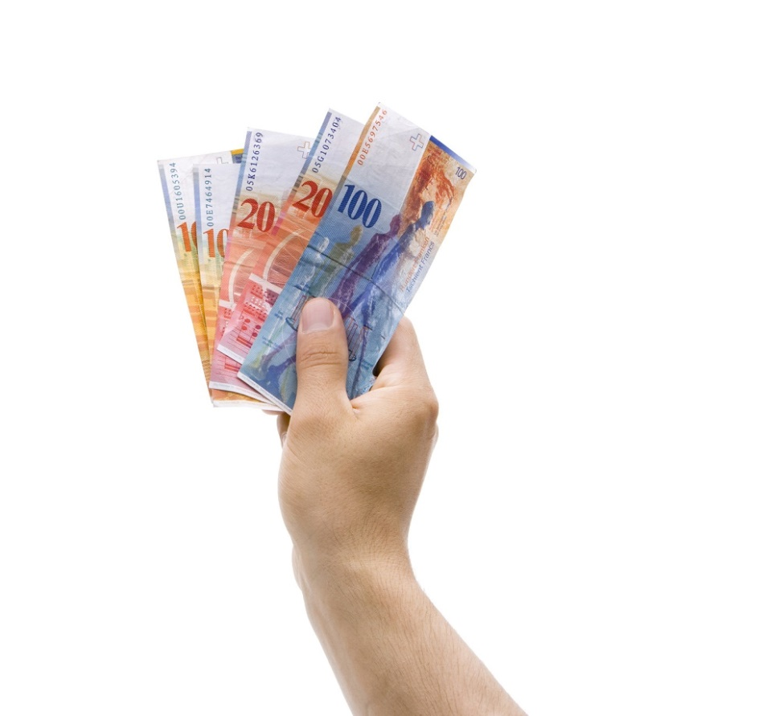
Bald gar kein Bargeld mehr?
Bargeld umfasst nur noch rund 10% und wird immer mehr verdrängt
Dabei war Bargeld während Jahrhunderten ein Quelle für Verlässlichkeit

Slide 11
Bekannte Ökonomen prophezeihen die «Cashless Society», also eine Welt ohne Bargeld!
Schweden, Dänemark oder die Niederlande sind bereits weit fortgeschritten.

Slide 12
Doch was würde passieren, wenn wir nur noch elektronisches Bankengeld hätten?
Uns Bürgern stünde kein vollwertiges gesetzliches Zahlungsmittel mehr zur Verfügung.
Wir wären dann komplett von unsicheren Zahlungsversprechen der Banken abhängig.

Slide 13
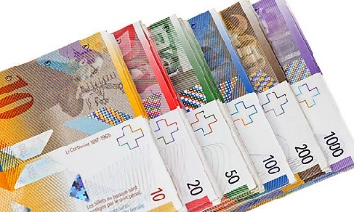
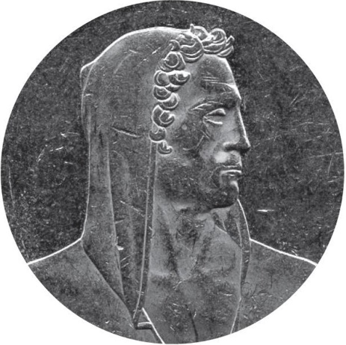
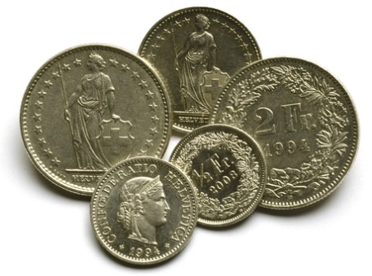
Deshalb brauchen wir die Vollgeld-Initiative…
….damit unser Bargeld erhalten bleibt.
….damit wir in Zukunft nicht alles elektronisch bezahlen müssen und damit unsere Privatsphäre gewahrt bleibt.

Slide 14
…Und damit sich Ihr elektronisches Geld bei einer Bankenkrise nicht in Luft auflöst!

Slide 15
Unser Geld ist heute nicht sicher während Finanzkrisen!
Zur Erinnerung: Nur knapp 10% von unserem Geld sind gesetzliche Zahlungsmittel in Form von Bargeld.
Gerät eine Bank in Schieflage, können Kunden ihr Geld nicht mehr abheben.

Slide 16
…Es gibt zwar Einlagensicherung für Guthaben bis 100’000 SFr. Das Problem: Die insgesamt dafür vorgesehenen 6 Milliarden entsprechen nur 1,4 % aller Guthaben.

Slide 17
Kommt es wirklich mal zu einer Bankenkrise….
…können wir Kunden unser Geld nicht mehr von der Bank abheben, da unserer gesammelten Guthaben nur ungenügend mit gesetzlichen Zahlungsmitteln gedeckt sind.

Slide 18
Ein Beispiel: Mein Kontoguthaben beträgt 10’000 Sfr. Kommt es während einer Finanzkrise zu einer allgemeinen, schweizweiten Bankenkrise… …bekomme Ich gerade mal noch 140 SFr. (1,4%) ausgezahlt.

Slide 19
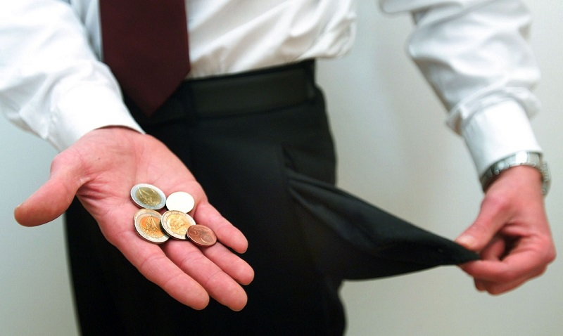
FAZIT
Wenn Banken während einer grösseren Finanzkrise zahlungsunfähig werden, reicht der heutige Einlagenschutz des Vereins esisuisse bei weiten nicht aus, um unsere Guthaben auszuzahlen.

Slide 20
DIE LÖSUNG?! JA ZU ECHTEN FRANKEN!

Slide 21
Mit der Vollgeld-Initiative wird neben Münzen und Banknoten neu auch unser elektronisches Geld zu einem gesetzlichen Zahlungsmittel.

Slide 22
…Das will die Vollgeld-Initiative:
Die Nationalbank erzeugt auch unser elektronisches Geld

Slide 23
Die Folge?
Unsere (Geld-)Guthaben bei Banken werden zu «elektronischem Bargeld» – eben zu Vollgeld.
Es gehört dann wirklich UNS, so wie das Bargeld im Portemonnaie oder im Tresorschliessfach.
Notes:
Und stellt nicht nur ein Zahlungsversprechen der Bank dar. Es steht uns JEDERZEIT zur Verfügung

Slide 24
…Das sicherste Geld der Welt!
Unser Geld kann im Falle von Finanzkrisen nicht mehr verschwinden.
– Denn es gehört uns!
Unsere Vollgeldkonten werden von den Banken treuhänderisch verwaltet.
Also ausserhalb von der Bilanz, d.h. ist nicht mehr Teil der Konkursmasse.

Slide 25
…Und die Banken?
Vergeben nur noch Kredite mit Geld, dass sie von Sparern, anderen Banken oder der Nationalbank zur Verfügung gestellt bekommen haben.
Schöpfen selbst kein Geld.
die gesamte Geldmenge bleibt durch die Kreditvergabe unverändert.

Slide 26
Die Nationalbank
Erzeugt als Einzige unser Geld.
Steuert die Geldmenge direkt.
Handelt im Sinne der Allgemeinheit bzw. Realwirtschaft.
Ihre Geldpolitik ist (noch stärker) an ihren gesetzlichen Auftrag gebunden.

Slide 27
Sie sorgt dafür, dass weder…
Geldschwemme
Kreditklemme
…entsteht und die Realwirtschaft reibungslos funktionieren kann.

Slide 28
Und heute?
Die Nationalbank kann die Geldmenge nicht effektiv steuern.
Niedrigzins- bzw. Negativzinspolitik ist wirkungslos!
→ Banken horten riesige Mengen an Reserven.

Slide 29
Wohin bloss mit den vielen Überschussreserven?
Banken horten die überschüssigen Reserven entweder bei der Nationalbank oder…

Slide 30
Ersatz-Folie wegen Daten in Diagramm

Slide 31
…die Reserveguthaben dienen als Grundlage um Immobilienkredite zu re-finanzieren oder auf den (internationalen) Finanzmärkten zu spekulieren. Wir befinden uns bereits in einer Immobilienblase. Und diese wächst rasant und hat bereits bedrohliche Ausmasse angenommen…

Slide 32
…sagt selbst die UBS!
Gemäss «UBS Swiss Real Estate Bubble Index»
Wir befinden uns in der Hochrisikozone und haben den Boom bereits überschritten!

Slide 33
Ja zum Willen des Volkes

Slide 34
Vollgeld in Form von Münzen gibt es in der Schweiz schon seit knapp 2000 Jahren. Vor 1848 prägten die Kantone die Münzen. Dadurch…

Slide 35
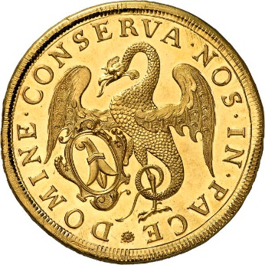
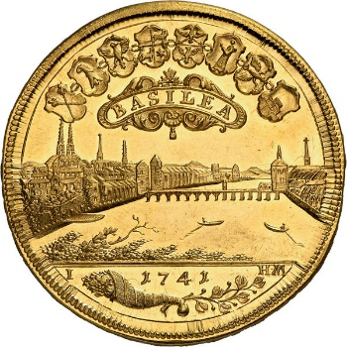
...gab es einen Wildwuchs an lokalen Münzen
Erst die Bundesverfassung vom 12. 9. 1848 regelt dies:
Art. 36
Dem Bunde steht die Ausübung aller im Münzregale begriffenen Rechte zu. Die Münzprägung durch die Kantone hört auf und geht einzig vom Bunde aus.
Notes:
Ziel war vor allem die Wirtschaftsförderung durch Zentralisierung der Hauptzahlungsmittel
Dafür bekommen die Kantone 2/3 des Münzgewinns, später und bis heute 2/3 des SNB-Gewinns.

Slide 36
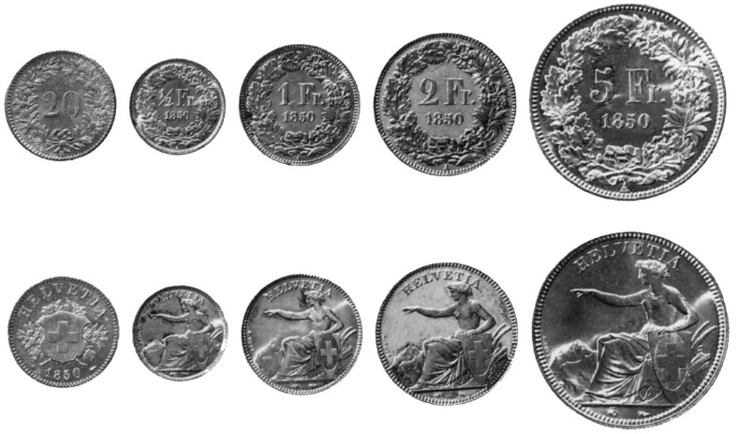
…das erste schweizweite Zahlungsmittel entsteht:
Und wird von der Bevölkerung wegen seiner Verlässlichkeit sehr geschätzt.

Slide 37
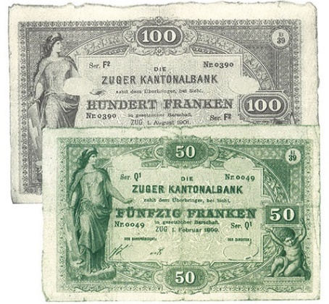
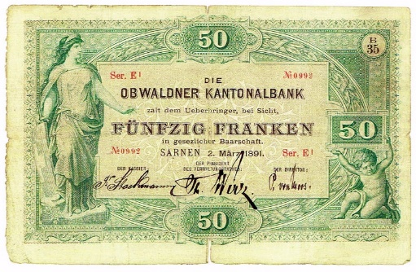
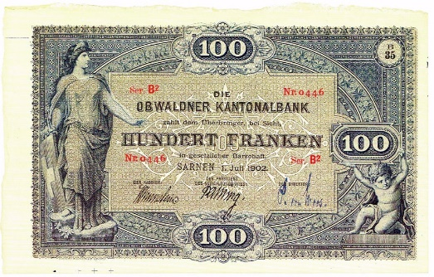
Die Zettelflut nach 1848 bis 1891
Auch nach 1848: 39 private Banken drucken eigene Banknoten.
Dies ist Ungenügend geregelt. Noten sind immer weniger gedeckt.
Bankenkrisen und Beeinträchtigung des
Zahlungsverkehrs.

Slide 38
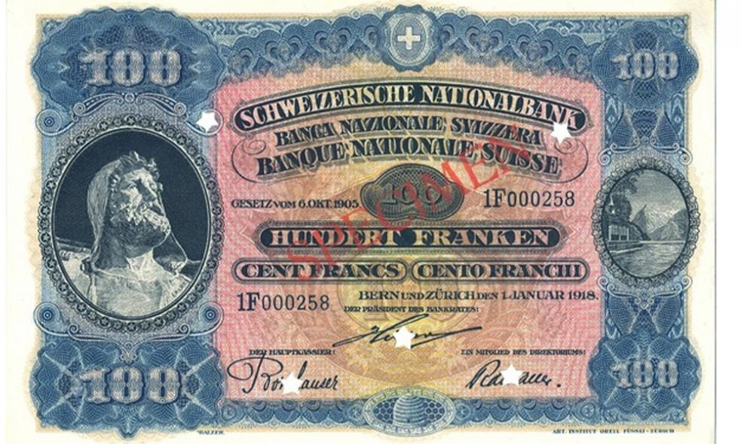
Des Problems’ Lösung?
Wir Schweizer beschliessen 1891 in einer Volksabstimmung das Banknotenmonopol der Nationalbank.

Slide 39
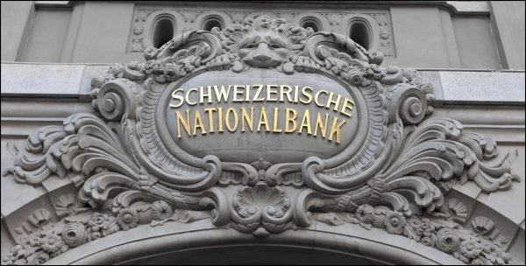
Damals entschied das Schweizervolk…
Art. 39 der Bundesverfassung:
Das Recht zur Ausgabe von Banknoten und anderen gleichartigen Geldzeichen steht ausschliesslich dem Bunde zu.
Notes:
Allerdings wird das Banknotenmonopol erst ab 1907 effektiv ausgeübt.

Slide 40
…und heute, rund 100 Jahre danach?

Slide 41
…Durch die technischen Entwicklungen des bargeldlosen Zahlungsverkehr, haben die Banken im Laufe der Zeit wieder eine Möglichkeit gefunden eigenes Geld zu produzieren. Der Wille des Volkes geriet in Vergessenheit…
Notes:
Tatsächlich erzeugen Banken heute 90 Prozent unseres Geldes selbst - nämlich sämtliche Guthaben auf unseren Konten!

Slide 42
Die Lösung?! Ja zum Willen des Volkes!

Slide 43
Wie schon 1891 ist die Vollgeld-Initiative heute ein notwendiger Schritt um das unkontrollierte Wachstum des elektronischen Geldes zu begrenzen. …denn in der Bundesverfassung steht: «Das Geld- und Währungswesen ist Sache des Bundes.» (Art. 99,1)

Slide 44
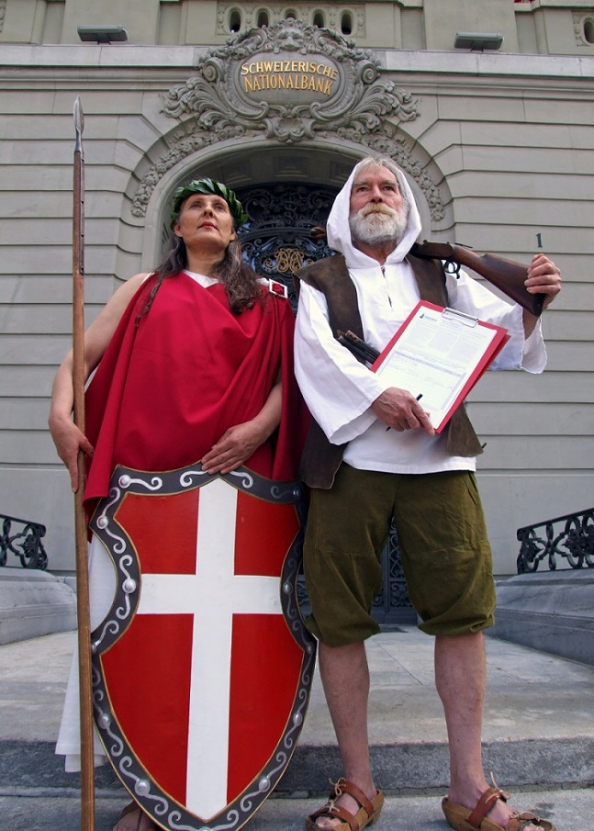
…Wir müssen der Nationalbank auch die Erzeugung unseres elektronischen Geldes übertragen.
Es ist an der Zeit dem Willen des Volkes wieder Geltung zu verschaffen.

Slide 45
So, wie wir es uns (sowieso) vorstellen!
Unser elektronisches Geld wird von einer demokratisch kontrollierten Nationalbank erzeugt und gewährleistet.
Und nicht von eigeninteressierten Banken.

Slide 46
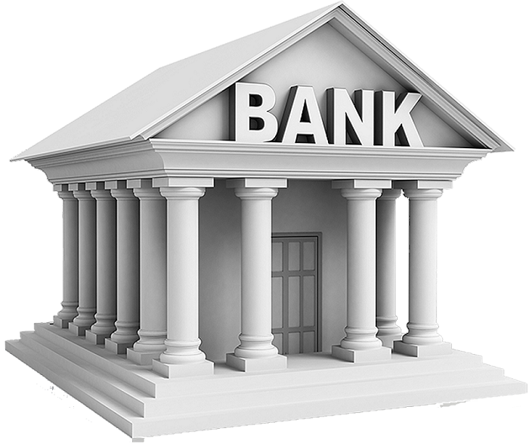
Und die Banken?
….bleiben Banken!
Sie bleiben wichtige Dienstleister
Wickeln unseren Zahlungsverkehr ab und verwalten unsere Vermögen.

Slide 47
Sie vermitteln auch weiterhin Kredite an uns…. …jedoch ohne dadurch selbst Geld zu erzeugen. Die Geldmenge bleibt die gleiche.
Notes:
Die Nationalbank stellt sicher, dass jederzeit genügen Geld im Umlauf ist, damit Banken unsere Wirtschaft mit genügend Krediten versorgen können.
Ihr stehen funktionstüchtige geldpolitische Instrumente zur Verfügung. Ausserdem hat sie durch umfassenden makroökonomische Kennzahlen die nötige Weitsicht.

Slide 48
Ja zur Entlastung des Steuerzahler und der Realwirtschaft.

Slide 49
Heute verzichten wir auf Milliarden Franken aus der Geldherstellung… Warum geben wir uns mit den vergleichsweise geringen Ausschüttungen der Nationalbank zufrieden?

Slide 50
Der Erlös von elektronischem Geld liegt ungenutzt brach, während Steuererhöhungen, Sparprogramme und der Abbau von öffentlichen Leistungen nötig sind!

Slide 51
Durch Banken erzeugtes Geld fliesst überwiegend in die Finanzmärkte…
…Und zwar zu rund 4/5!*
*Quelle: Joseph Huber – Monetäre Modernisierung 2014, S. 69 ff.
Notes:
Wem fällt hier noch eine bessere Quelle ein, z.b. von der SNB?!

Slide 52
…und nur ein Fünftel gelangt in die Realwirtschaft, wo Arbeitsplätze, Produkte und Dienstleistungen entstehen.

Slide 53
Die heutige Geldherstellung durch Kreditvergabe zwingt zum Schulden machen..
…denn ohne Schulden entsteht kein neues Geld!
Eine hoch verschuldete Gesellschaft ist anfällig für Finanzkrisen und riskiert den Verlust der Unabhängigkeit.

Slide 54
Die Lösung? Ja zur Entlastung des Steuerzahler und der Realwirtschaft.

Slide 55
Wenn die Schweizerische Nationalbank eine 1000er Note druckt, kostet das nur 30 Rappen. Das heisst, es sind 999,70 Franken Erlös durch die Geldschöpfung (Seigniorage) möglich.

Slide 56
Die Herstellung von elektronischem Geld ist ebenfalls fast kostenlos, egal ob ein Franken oder eine Million erzeugt werden. Diese Erlöse wurden bisher nicht genutzt…

Slide 57
Mit der Vollgeld-Initiative….
…könnte die Nationalbank pro Jahr zusätzlich 5 bis 10 Milliarden CHF an Bund und Kantone auszahlen.
…könnten über diese zusätzlichen Einnahmen
unsere Steuern gesenkt,
die Staatsschulden abgebaut,
öffentliche Infrastruktur und Sozialwerke mitfinanziert werden

Slide 58
…Und WER entscheidet über die Verteilung?

Slide 59
Über die Mittelverteilung entscheidet das Parlament…
…Die unabhängige Schweizerische Nationalbank ist alleine den Gesetz verpflichtet und nur für die Preisstabilität und die Bestimmung der Geldmenge verantwortlich, nicht aber für die Verteilung.

Slide 60
…und was springt dabei für UNS BürgerInnen raus?

Slide 61
Das neue Geld könnte auch über eine jährliche Bürgerdividende von 500 bis 1’000 Franken pro Kopf an uns fliessen.
…Und was würden Sie mit dem zusätzlichen Geld machen?

Slide 62
Nun, das bleibt ja dann Ihnen überlassen. Wie dem auch sei…

Slide 63
Entscheidend ist…
…neues Geld fliesst zuerst direkt in die Realwirtschaft anstatt die Finanzmärkte!
So wird der Wirtschaftsstandort Schweiz gestärkt:
Die KMU profitieren und es entstehen neue Arbeitsplätze

Slide 64
Ja zum Bankenplatz Schweiz

Slide 65
Grossbanken gehen mehr Risiken ein als sie allein tragen können und müssen vom Staat mit Steuergeldern gerettet werden. Sie sind too-big-too-fail…

Slide 66
Bei Insolvenz einer Grossbank…
…werden unsere Kundenkonten gesperrt.
→ Millionen von Privat- und Geschäftskunden können nicht mehr über ihr Geld verfügen.

Slide 67
Die wirtschaftlichen Folgen wären katastrophal. Kein Staat kann dieses Risiko eingehen.

Slide 68
Die heutige Bankenregulierung ist mangelhaft…
Wird immer komplexer und unübersichtlich.
Die Banken haben einen beträchtlichen Mehraufwand.
→Die Auswirkungen der ausufernden Regulierung können kaum mehr abgeschätzt werden.

Slide 69
…Ausserdem haben regionale Banken Nachteile!
Zunehmende Regulierung trifft kleinere und mittlere Banken existentiell.
Sind auf Grossbanken ausgerichtet und überfordern die KMU-Banken

Slide 70
Die Lösung?! Kundengelder sichern statt Banken retten!

Slide 71
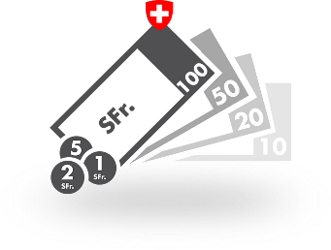
Mit Vollgeld werden alle Guthaben auf unseren Konten zu gesetzlichen Zahlungsmittel… …sozusagen zu elektronischem Bargeld.

Slide 72
Wenn eine Bank in Konkurs gerät…
…gehen die Franken auf unseren Privatkonten nicht mehr verloren.
Dieses Geld gehört nun wirklich uns – Es ist nicht mehr Teil der Bankbilanz und somit nicht mehr Teil der Konkursmasse.

Slide 73
Banken verwalten unser Geld nur noch als Treuhänder…
…wie bereits heute die Wertschriftendepots
…darum ist es völlig sicher!
…und müssen nun nicht mehr vom Staat gerettet werden: Sie tragen die Verantwortung für ihre Geschäfte wieder selbst.

Slide 74
Vollgeld fördert das traditionelle Bankgeschäft.

Slide 75
Banken können mit Vollgeld…
…genauso rentabel und langfristig stabil arbeiten.
→Die Arbeitsplätze in der Bankenbranche bleiben gesichert. Die Banken geniessen (wieder) den Ruf eines verlässlichen Dienstleisters.

Slide 76
Die Postfinance macht’s vor!
Sie erwirtschaftet pro Jahr rund 600 Millionen Franke Gewinn, ohne selbst Geld zu erschaffen.
Aber auch Versicherungen und andere Finanzunternehmen arbeiten rentabel, ohne selbst Geld herzustellen.

Slide 77
So kann auch die Bankenregulierung grundlegend vereinfacht werden…

Slide 78
Das Problem an der Wurzel packen
Statt mit immer mehr Regulierungen die Symptome zu bekämpfen:
Die Vollgeld-Initiative ermöglicht
einen Abbau der Bürokratie im
Bankensystem!

Slide 79
..das wäre ein Standortvorteil des Schweizer Finanzplatzes im globalen Wettbewerb!

Slide 80
Regionale Banken könnten aufatmen...
Schweiz-spezifische Bankenregulierung wird reduziert
KMU-Banken werden von den übermässigen Vorschriften entlastet.

